Slide 1
实验九 TCP/IP协议分析

Slide 2
1、实验目的
  分析IP、ARP协议、ICMP及MAC帧格式。
2、实验内容
  安装Wireshark软件
  通过主机之间执行Ping命令，截获报文，分析IP、ARP协议、ICMP及MAC帧格式报文结构。

Slide 3
3、实验步骤
  两人一组，确认可以互相ping通。
  执行arp –d命令，清空ARP缓存。
  运行电脑上的Wireshark软件，开始截获数据报文；在命令行窗口中执行Ping 命令，ping同组同学的IP地址，执行完之后，停止Wireshark报文截获。
  找到ARP报文和ICMP报文。
  分析IP、ARP协议、ICMP及MAC帧格式。
  实验过程按照实验指导书上的表格填写相应的内容。

Slide 4
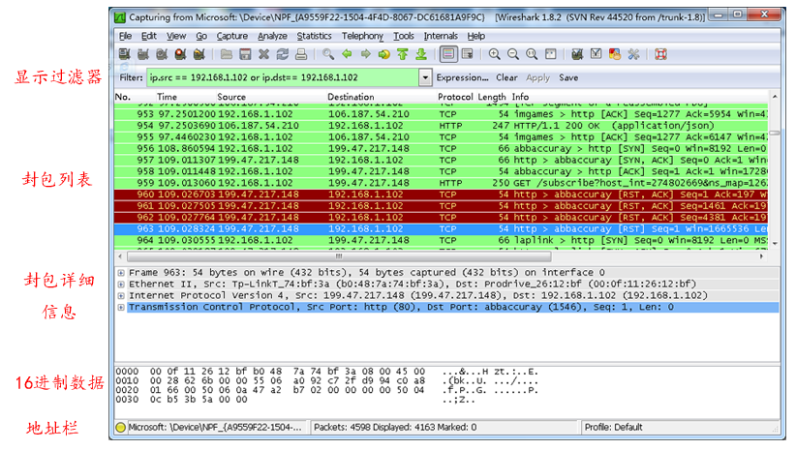


Slide 5
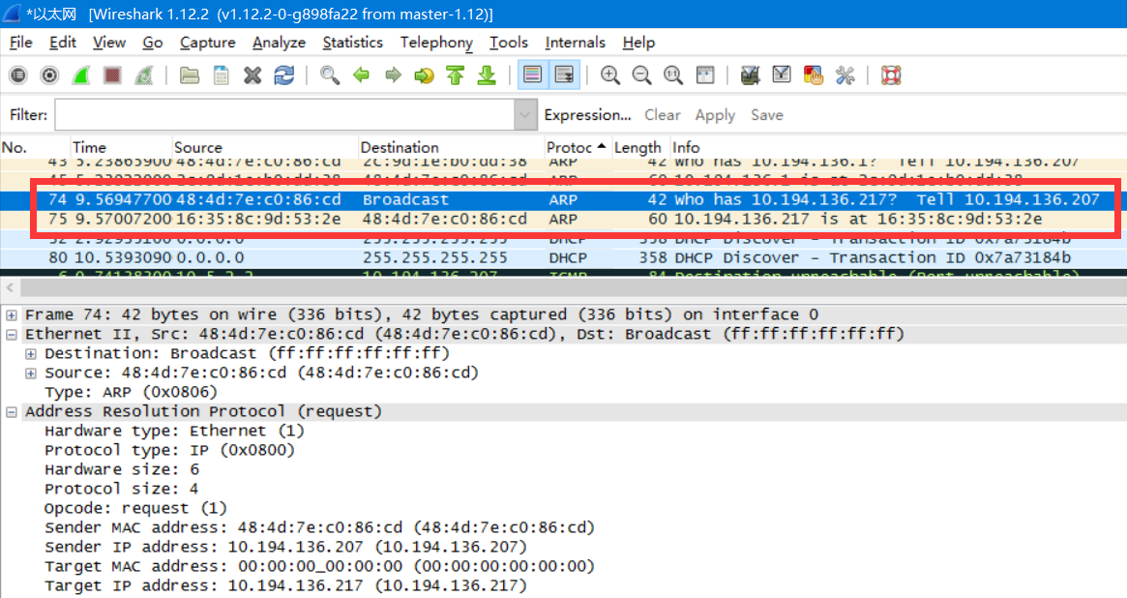
ARP报文

Slide 6
显示过滤MAC地址
wireshark显示过滤中过滤MAC地址/物理地址
  eth.addr== 80:f6:2e:ce:3f:00
  //过滤目标或源地址是80:f6:2e:ce:3f:00的数据包
  eth.src== 80:f6:2e:ce:3f:00
  //过滤源地址是80:f6:2e:ce:3f:00的数据包
  eth.dst== 80:f6:2e:ce:3f:00
  //过滤目标地址是80:f6:2e:ce:3f:00的数据包
Arp && eth.addr== 80:f6:2e:ce:3f:00

Slide 7
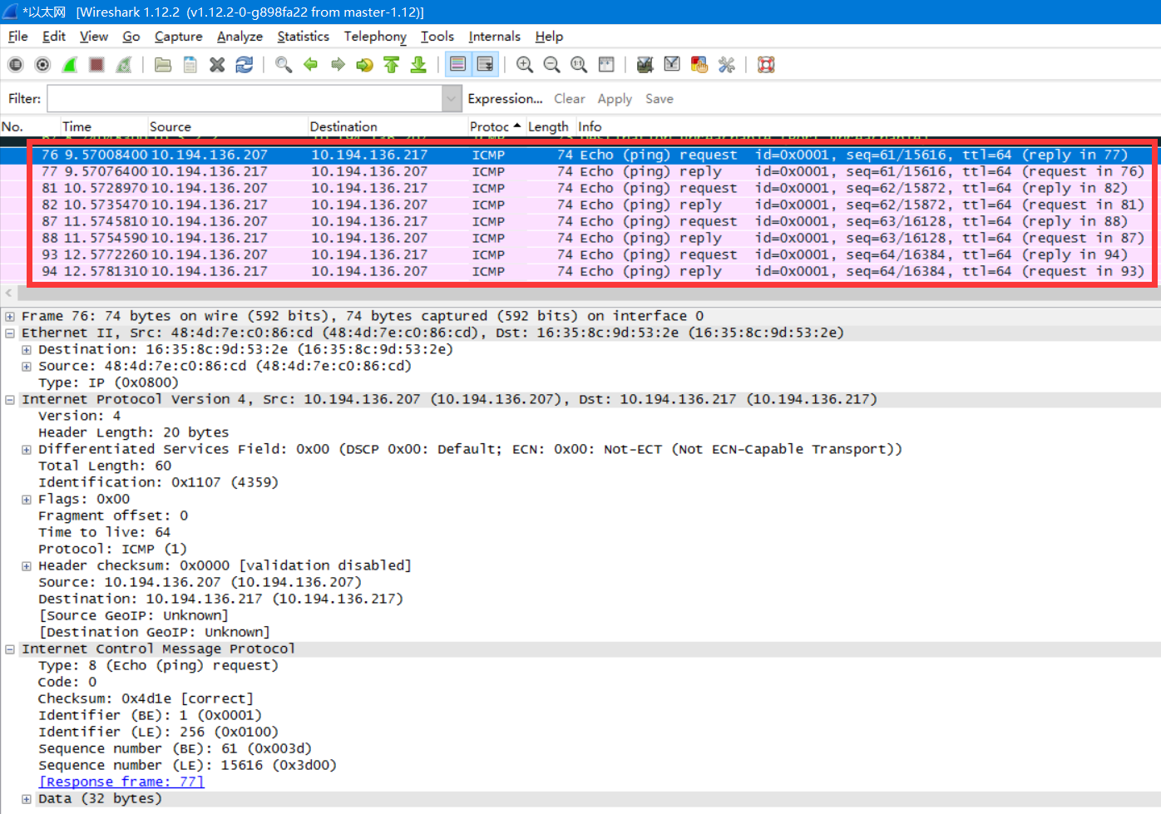
ICMP报文

Slide 8
Ip地址过滤
ip.addr == 10.196.208.167
  //过滤目标地址与源地址为10.196.208.167的包
ip.dst == 10.196.208.167
  //过滤目标地址为10.196.208.167的包
ip.src == 10.196.208.167
  //过滤源地址为10.196.208.167的包
icmp && ip.addr==10.196.208.167

Slide 9
在网络课程学习中， ETHERNETII规定了以太网MAC层的报文格式分为7字节的前导符，1字节的起始符，6字节的目的MAC地址，6字节的源MAC地址，2字节的类型、数据字段和4字节的数据校验字段。对于选中的报文，缺少哪些字段，为什么?
缺少7字节的前导符，1字节的起始符和4字节的数据校验字段。为了使发送端和接收端达到位同步，在网卡接收MAC帧时被去掉了。

